Slide 1
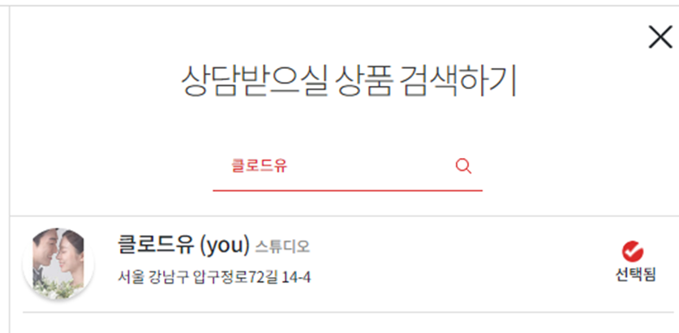
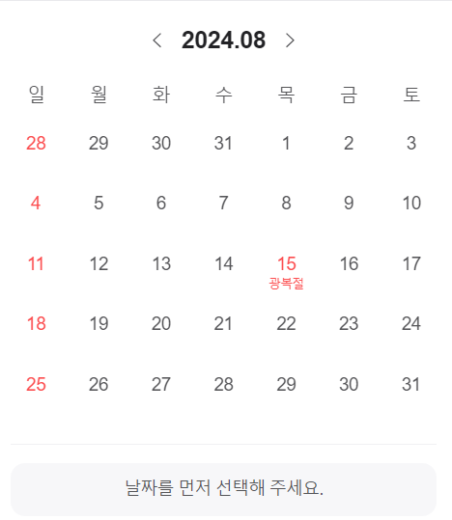
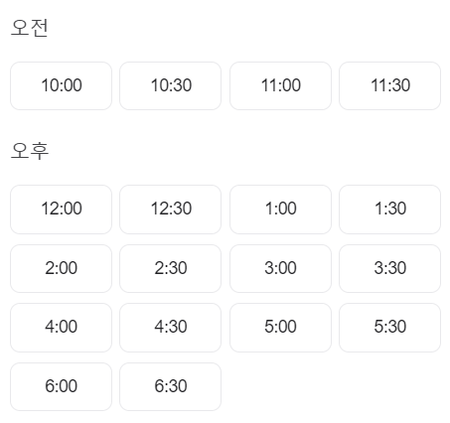
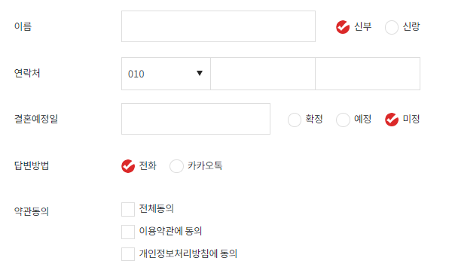
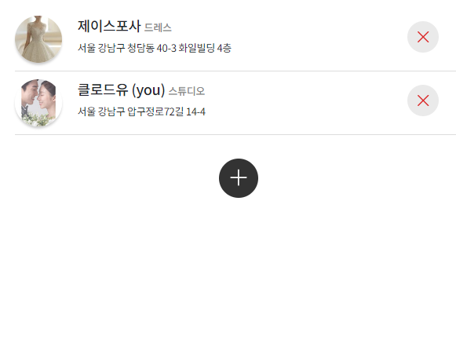
예약할 상품 검색하기
시간을 선택해주세요.
V
예약할 상품
X
X
예약선택
예약신청

Slide 2
예약할 상품 검색하기
V
시간을 선택해주세요.
밑에 파일은 안쓸거지만 혹시 모르니까 지우지 말아주세요!
예약할 상품
X
X
예약선택
예약신청

